Slide 1





CHÀO MỪNG CÁC THẦY CÔ
VỀ THĂM LỚP, DỰ GIỜ

Slide 2



Notes:
Chị Kính Hồng xin chào các bạn nhỏ lớp 3A4! Chị rất vui khi được đồng hành cùng các em trong tiết học ngày hôm nay! Lớp chúng mình hãy cùng khởi động tiết học bằng một trò chơi nhé -Trò chơi có tên Toán học vui nhộn. Các em vào hộp trò chuyện để nhận link để tham gia chơi! Chúng mình cùng bắt đầu nào!

Slide 3


Notes:
Các bạn nhỏ lớp 3A4 ơi, chị Kính Hồng thấy lớp mình bạn nào cũng rất là giỏi đấy! Chị xin chúc mừng 3 bạn đã xuất sắc giành được vương miện dành cho người chiến thắng! Ba bạn sẽ nhận được phần thưởng của cô giáo chủ nhiệm đấy! Bây giờ lớp chúng mình cùng vào tiết ngày hôm nay nhé! Chị xin nhường lời cho cô giáo chủ nhiệm của các em, xin kính mời cô!

Slide 5
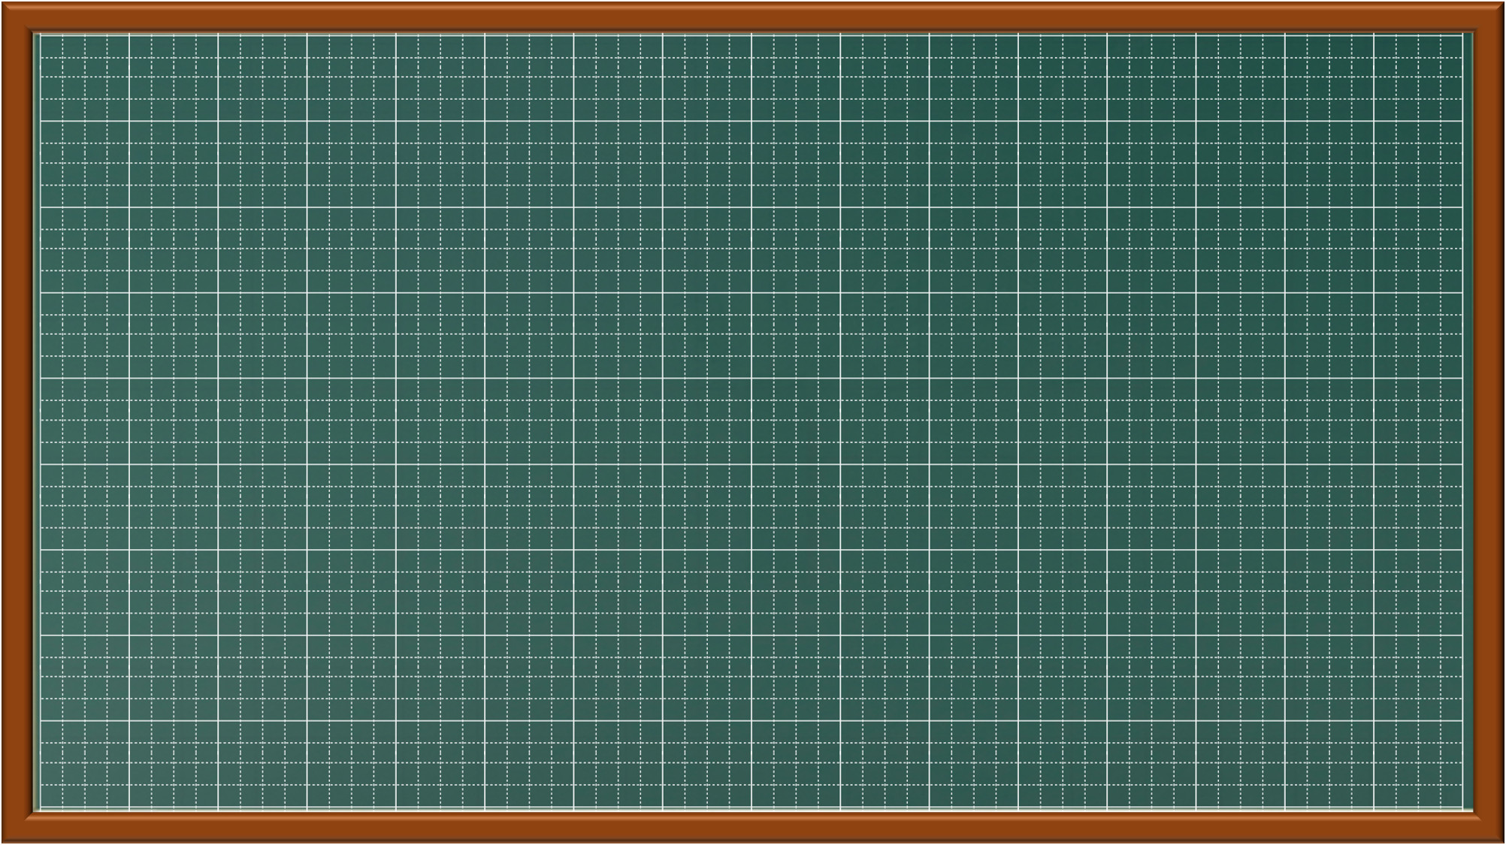
Thứ tư ngày 3 tháng 11 năm 2021
Toán
Bảng nhân 8 (trang 53)
Notes:
Trong tiết học ngày hôm nay, cô cùng các con sẽ đi lập một bảng nhân nữa nhé, đó là bảng nhân 8, mời các con ghi bài: bảng nhân 8

Slide 6

Lập được Bảng nhân 8 và học thuộc Bảng nhân 8
Phát triển năng lực tư duy, phẩm chất cẩn thận, yêu khoa học, trình bày bài sạch đẹp.
Thực hành tính trong phạm vi bảng nhân 8. Củng cố ý nghĩa của phép nhân và áp dụng bảng nhân 8 vào giải toán có lời văn.
1
2
3
Notes:
Các em ơi, tiết Toán hôm nay chúng mình sẽ được học về Bảng nhân 8 đấy! Ở tiết học này, chúng mình cần đạt được 3 yêu cầu sau: 1. Lập được Bảng nhân 8 và học thuộc Bảng nhân 8; 2. Thực hành tính trong phạm vi bảng nhân 8. Củng cố ý nghĩa của phép nhân và áp dụng bảng nhân 8 vào giải toán có lời văn. 3. Phát triền năng lực tư duy, phẩm chất cẩn thận, yêu khoa học. Chị Kính Hồng chúc cô chủ nhiệm cùng các bạn học sinh lớp 3A4 có một giờ học vui vẻ và bổ ích nhé!

Slide 7


Slide 8


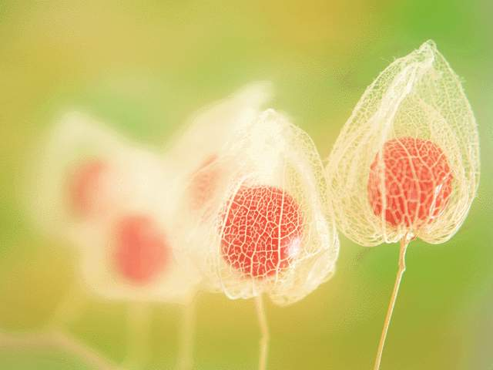
8 được lấy 1 lần, ta viết:
8 x 1 = 8
+8
8 x 1 = 8
+8
8 được lấy 2 lần, ta có:
8 x 2
= 8 + 8
= 16
Vậy: 8 x 2 = 16
8 x 2 = 16
8 được lấy 3 lần, ta có:
8 x 3
= 8 + 8 + 8
= 24
Vậy: 8 x 3 = 24
8 x 3 = 24

Slide 9
8 được lấy 1 lần, ta viết:
8 x 1 = 8
8 x 1 = 8
+8
8 x 2 = 16
8 được lấy 2 lần, ta có:
+8
8 x 3 = 24
8 x 2
= 8 + 8 = 16
8 x 4 =
?
32
Vậy: 8 x 2 = 16
8 x 5 =
?
40
8 được lấy 3 lần, ta có:
8 x 6 =
?
48
8 x 3
= 8 + 8 + 8
= 24
8 x 7 =
?
56
Vậy: 8 x 3 = 24
8 x 8 =
?
64
8 x 9 =
?
72
?
8 x10=
80

Slide 10
Bảng nhân 8
Bảng nhân 8
8 được lấy 1 lần, ta viết:
8 x 1 = 8
8 x 1 = 8
8 x 2 = 16
8 được lấy 2 lần, ta có:
8 x 3 = 24
8 x 2
= 8 + 8 = 16
32
8 x 4 =
Vậy: 8 x 2 = 16
8 x 5 =
40
8 được lấy 3 lần, ta có:
8 x 6 =
48
8 x 3
= 8 + 8 + 8
= 24
8 x 7 =
56
Vậy: 8 x 3 = 24
8 x 8 =
64
8 x 9 =
72
8 x 10 =
80

Slide 11

Bảng nhân 8
8 x 1 = 8
8 x 1 = 8
8 x 2 = 16
8 x 2 = 16
8 x 3 = 24
8 x 3 = 24
32
8 x 4 =
8 x 4 =
32
8 x 5 =
40
8 x 5 =
40
8 x 6 =
48
8 x 6 =
48
8 x 7 =
56
8 x 7 =
56
8 x 8 =
64
8 x 8 =
64
8 x 9 =
72
8 x 9 =
72
8 x 10 =
80
8 x 10 =
80
Notes:
Các con hãy nhận xét gì về các phép tính trong bảng nhân 8? (Thừa số thứ nhất là 8, thừa số thứ 2 tăng 1 đơn vị, tích tang 8 đơn vị)

Slide 12


Slide 13

Số nào nhân với 1 cũng bằng chính số đó
1. Tính nhẩm :
24
16
32
8 x 3 = 8 x 2 = 8 x 4 = 8 x 1 =
8 x 5 = 8 x 6 = 8 x 7 = 0 x 8 =
8 x 8 = 8 x10 = 8 x 9 = 8 x 0 =
8
40
48
56
0
64
80
72
0
0 nhân với số nào cũng bằng 0
Số nào nhân với 0 cũng bằng 0
Notes:
- Để nhẩm nhanh kết quả bài 1, chúng ta dựa vào kiến thức nào? (bảng nhân 8)
Các con có nhận xét gì về các phép tính ở cột cuối cùng?
Số nào nhân với 1 cũng bằng chính số đó, 0 nhân với số nào cũng bằng 0, Số nào nhân với 0 cũng bằng 0
Chốt: Chúng mình chú ý Số 1 và số 0 trong phép nhân nhé

Slide 14

Mỗi can
8l
6 can
Mỗi can có 8l dầu. Hỏi 6 can như thế có bao nhiêu lít dầu?
Bài 2:
bao nhiêu lít dầu
Tóm tắt:
1 can: 8l
6 can: ... l?
Notes:
Chốt:
- Bài toán thộc dạng toán gì? (Tìm giá trị của nhiều phần bằng nhau)
Để tính nhanh kết quả của bài toán chúng ta vận dụng kiến thức nào đã học? (phép tính trong bảng nhân 8)
Lời giải khác:

Slide 15
Mỗi can có 8l dầu. Hỏi 6 can như thế có bao nhiêu lít dầu?
Bài 2:
Tóm tắt:
Bài giải
1 can: 8l
Số lít dầu trong 6 can như thế là:
6 can như thế có số lít dầu là:
6 can: ... l?
8 x 6 = 48 (l)
Đáp số: 48 l dầu
Notes:
Chốt:
- Bài toán thộc dạng toán gì? (Tìm giá trị của nhiều phần bằng nhau)
Để tính nhanh kết quả của bài toán chúng ta vận dụng kiến thức nào đã học? (phép tính trong bảng nhân 8)
Lời giải khác:

Slide 16
Đếm thêm 8 rồi điền số thích hợp vào ô trống
Đếm thêm 8
điền số thích hợp
Bài 3:
8
16
24
32
40
48
56
64
72
80
+8
+8
Notes:
- Con hiểu Đếm thêm 8 là làm thế nào? (lấy số đứng trước cộng với 8 thì được số đứng liến sau)
Mời các con dùng bút chì làm bài vào sách.
Dãy số trên có đặc điểm gì? (Hơn kém nhau 8 đợn vị ; là kq của các phép tính trong bảng nhân 8)

Slide 17



non
Ong
học
việc
Notes:
Các bạn nhỏ 3A4 ơi, các em thật là xuất sắc! Không những các em đã lập và học thuộc được Bảng nhân 8 mà còn hoàn thành rất tốt các bài tập nữa. Chị sẽ tặng các em một trò chơi, đó là trò chơi: Ong non học việc. Chúng mình cùng giúp bạn ong non đi lấy mật nhé!

Slide 18


8 x 4 = ?
A. 32
B. 20
C. 24
D. 12

Slide 19
8 x 6 = ?
A. 28
B. 48
C.42
D. 24
Notes:
8 x 6 bằng bao nhiêu? A. 28, B. 48, C. 42 và D. 24 , Chúc mừng, emlà người may mắn tiếp theo đấy, chị mời e đưa ra lựa chọn của mình
Chúc mừng e đã trả lời đúng

Slide 20
8 x 9 =?
A. 11
B. 15
C. 48
D. 72
Notes:
8 x 9 có kết quả bằng bao nhiêu nhỉ? A. 11; B. 15; C. 48 và D. 72
Mời e hãy chọn đáp án đúng
Chị chúc mừng e đã trả lời đúng

Slide 21
8 x 9 = 72
72 : 8 = ?
9
72 : 9 = 8
A. 9
B. 20
C. 24
D. 42
Notes:
Em giỏi quá, chị muốn phỏng vấn e 1 chút nhé: chị thấy phép tính này các em chưa được học, vậy em dựa vào bài nào mà tìm được kết quả chính xác như vậy?
Chúc mừng e!

Slide 22

TẠM BIỆT
HẸN GẶP LẠI CÁC EM!

Slide 23

Lập được Bảng nhân 8 và học thuộc Bảng nhân 8
Phát triển năng lực tư duy, phẩm chất cẩn thận, yêu khoa học, trình bày bài sạch đẹp.
Thực hành tính trong phạm vi bảng nhân 8. Củng cố ý nghĩa của phép nhân và áp dụng bảng nhân 8 vào giải toán có lời văn.
1
2
Chị Kính Hồng
3
Notes:
Thay mặt các con lớp 3A4, cô giáo xin cảm ơn chị Kính Hồng rất nhiều! Rất monggặp lại chị trong các tiết học tiếp theo!
Các con thân mến, cô khen cả lớp mình hôm nay rất ngoan và tích cực trong học tập. Các con đã đạt được yêu cầu của bài học rồi đấy.

Slide 24

Ôn lại và học thuộc Bảng nhân 8 và hoàn thành bài tập (nếu chưa xong)
Chuẩn bị trước bài tiết học sau

Slide 25

CHÚC CÁC THẦY CÔ MẠNH KHỎE

